Slide 1
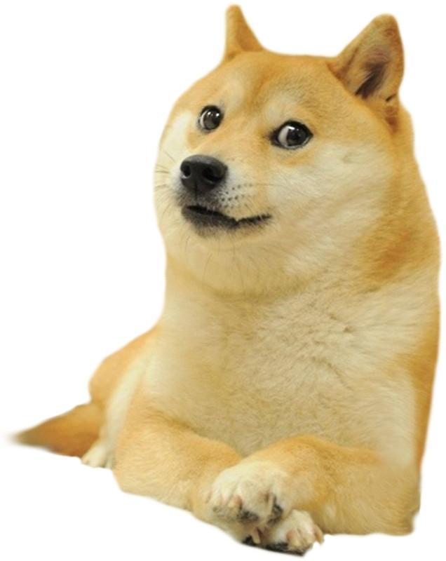
The Walking Doge
Natalia Vergara
Rodolfo Romero
Roberto Alvarez
By Winamp

Slide 2

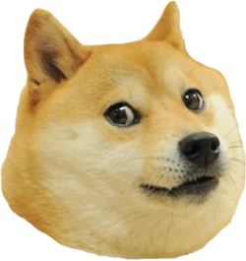
Problemática
Una empresa ofrece servicios de paseo de perros.
Surge la necesidad del cliente de conocer a la persona que paseará a su(s) perro(s), su ubicación y si efectivamente realizó el paseo programado.
Notes:
El problema a solucionar (dolor)
Dueños de perros que hacen uso de los serviocios de una empresa de "pasear canes" sufren, al no saber en todo momento, donde se encuentran sus queridas mascotas y con quien se encuentran.

Slide 3
Propuesta de Desarrollo
Backend
Encargado de recopilar datos del paseador, perro, paseo y la lógica detrás.
Se utiliza:
NodeJS
Express
SQLite3
API externa : Mapbox
Notes:
Propuesta de desarrollo (en las tres etapas, backend frontend y Movil)

Slide 4
Llamadas en el Backend
Solicitud de búsqueda mediante parámetros.
Buscar por nombre,apellido y teléfono del Paseador
Buscar por nombre del paseador, perro paseado y ID del paseo los paseos
Buscar por nombre del perro
Buscar por nombre y email del dueño de la mascota
Notes:
Que llamadas tendrá el backend en una primera instancia y que entregará

Slide 5
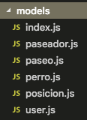
Modelos de la Solución
Notes:
Que modelos tendrá su solución

Slide 6
continuará...
The Walking Doge
By Winamp

